Slide 1
Mobiles et Automates Classe de MS(B)

Slide 2
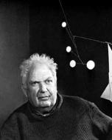
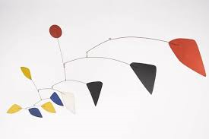
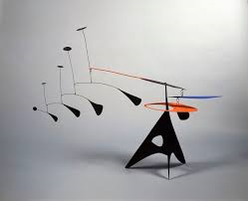
Notre mobile inspiré d’Alexandre Calder

Slide 3
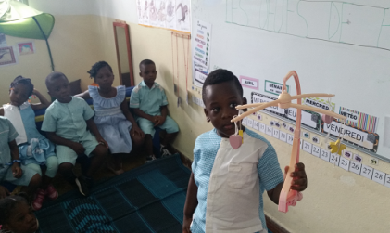
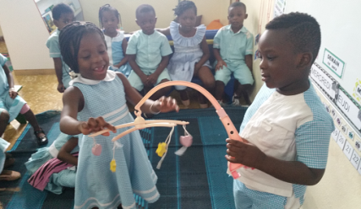
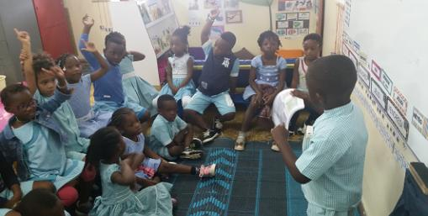
A la découverte d’un mobile
Nous avons regardé des photos de mobiles de Calder , étudier le fonctionnement des mobiles et fait notre choix.

Slide 4
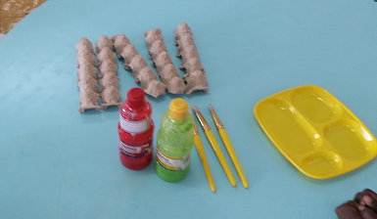
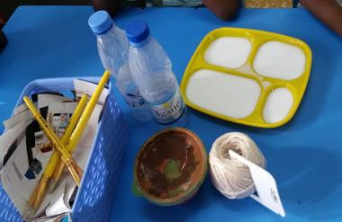
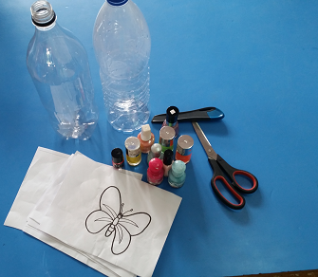
Le matériel
Pour les chenilles
Pour les cocons
Pour les papillons

Slide 5
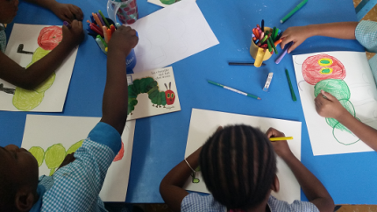
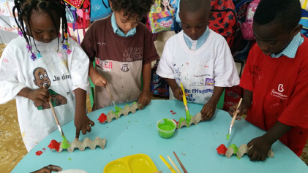
2- La réalisation des éléments
Les chenilles
On dessine
On donne quelques coups de pinceaux

Slide 6
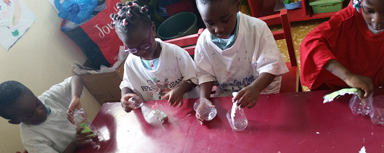
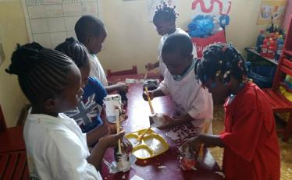
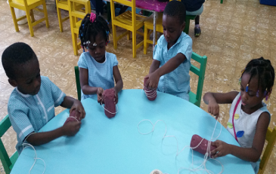
2- La réalisation des éléments(suite)
Les cocons
On introduit une chenille dans une bouteille découpée et on ferme
On colle du papier journal sur les bouteilles
Après avoir peint, on enroule une ficelle
comme une chenille qui fait son cocon

Slide 7
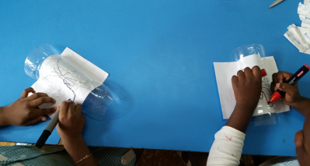
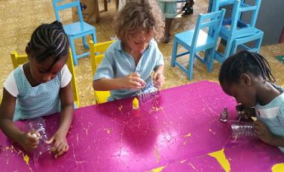
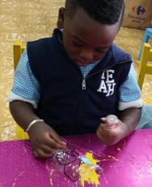
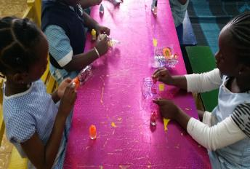
2- La réalisation des éléments(suite)
Les papillons
Sur une bouteille en plastique, on s’applique à dessiner un papillon
On décore les papillons à l’aide des vernis à ongles

Slide 8
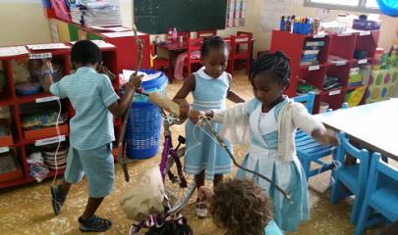
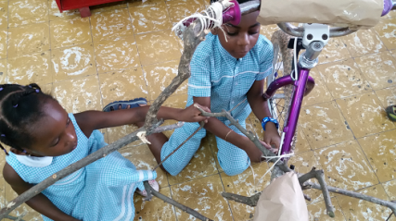
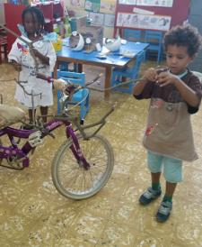
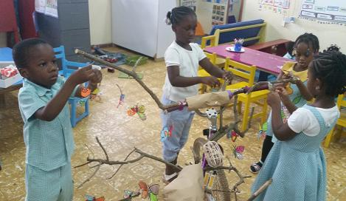
3- Le montage
On fixe les branches d’arbre à l’aide de ficelles
On accroche nos papillons, nos cocons et nos chenilles

Slide 9
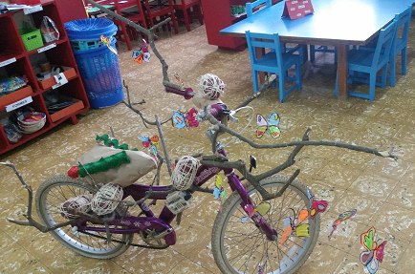
Notre Chef d’Œuvre

Slide 10
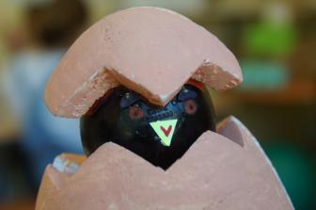
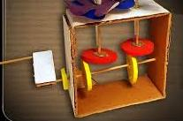
Notre automate: une chenille qui sort d’un œuf

Slide 11
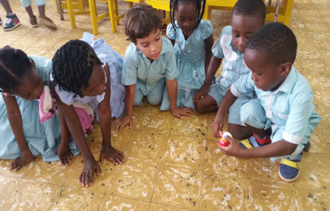
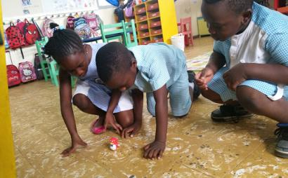
A la découverte d’un automate

Slide 12
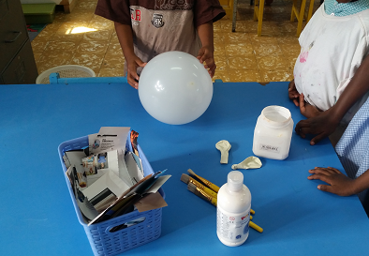
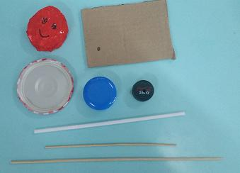
1- Le matériel
Pour la coquille
Pour le mécanisme

Slide 13
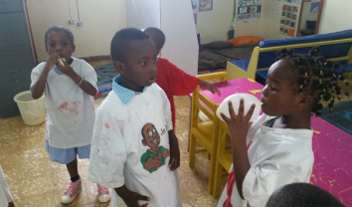
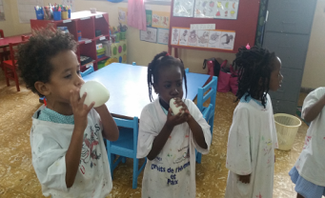
La réalisation de la coquille
1ère étape : On prend son souffle et on gonfle

Slide 14
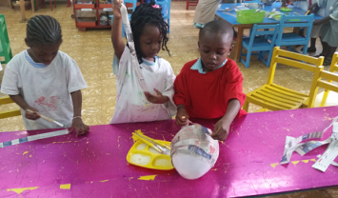
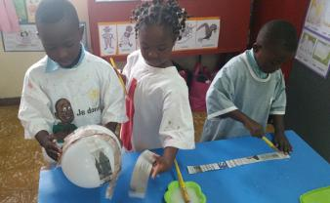
La réalisation de la coquille (suite)
2ème étape : On colle des bandes de papier

Slide 15
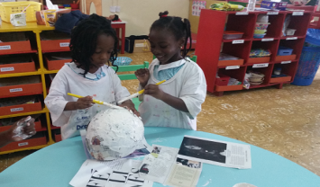
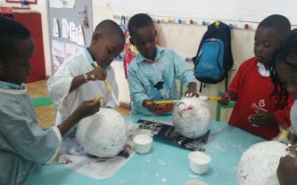
La réalisation de la coquille (suite)
3ème étape : on peint

Slide 16
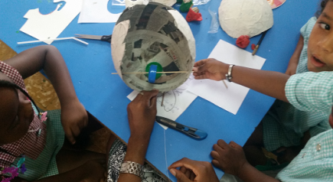
La réalisation du mécanisme
1ère étape : On place une baguette en bois qui traverse l’œuf et comporte en son centre deux bouchons collés entre eux.

Slide 17
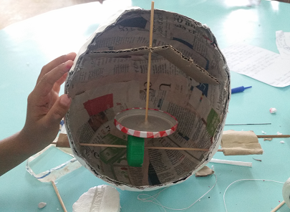
La réalisation du mécanisme (suite)
2ème étape : On ajoute un peu de carton aux extrémités de la barre horizontale afin qu'elle reste bien en place.
On fixe une manivelle

Slide 18
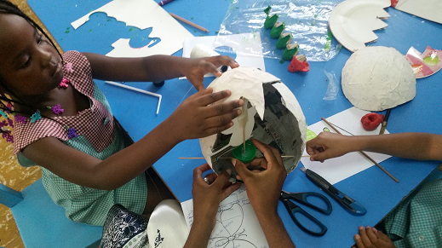
La réalisation du mécanisme (suite)
3ème étape : On ajoute la tête d’une chenille et on y colle le haut de la coquille coupé en zigzag.

Slide 19
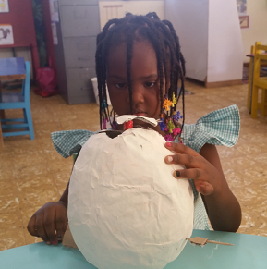
Puis quand nous tournons la manivelle…
La chenille sort de l’œuf

Slide 20
Bravo à tous les élèves de la MS B de Mme Martin. La pépinière des deux Plateaux 2016/2017
Adriel, Aelia, Cheick, Errol, Faïza, Haroun, Houcina, Jayden, Kaitlyn, Kimora, Kyliann, Landho, Liam, Maria, Mira, Meddinne, Mohamed, Rafael, Reda, Sandra, Sarah, Seddick, Yellen, Ylona.
Félicitations pour votre excellente bonne
participation.

